Slide 1
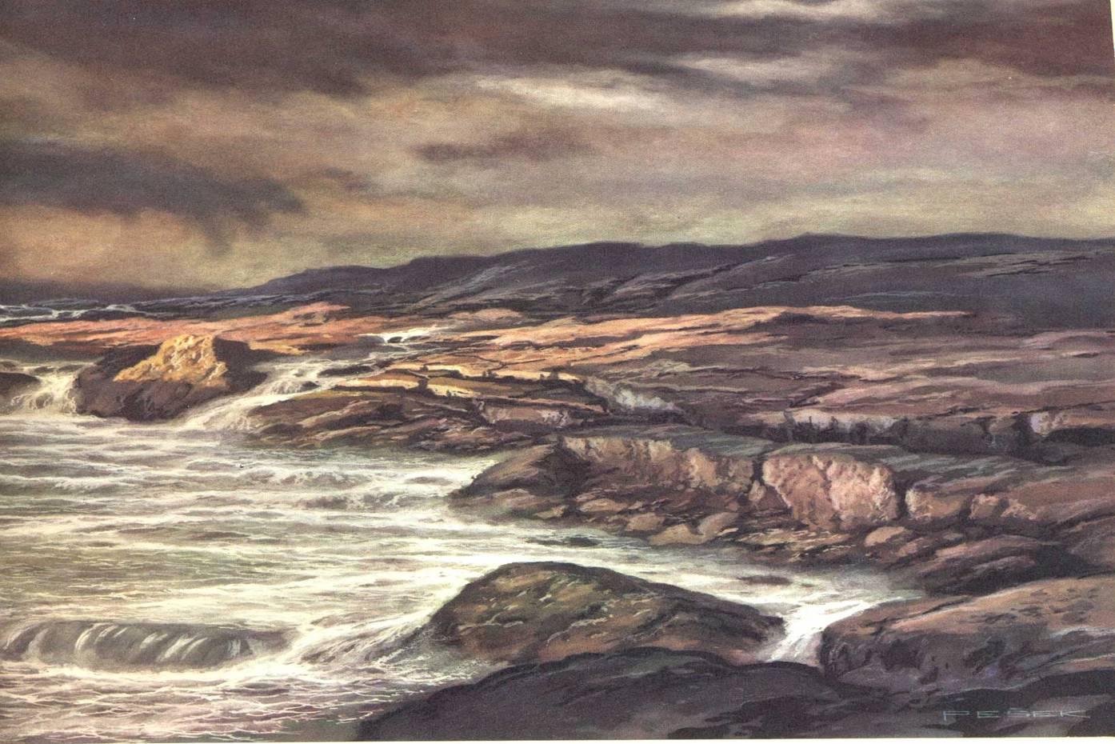
Розвиток життя в
протерозойську еру

Slide 2
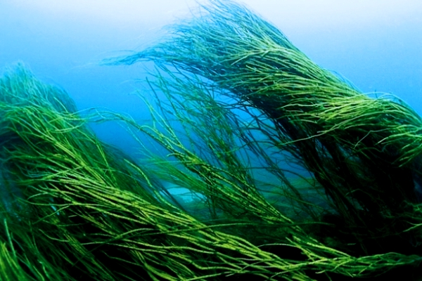
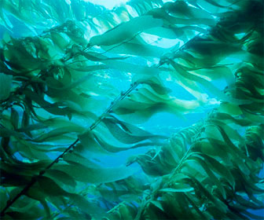
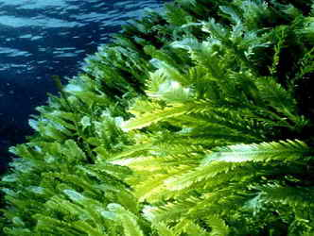
У протерозойську еру життя існувало також переважно в морі. Однак панували вже не прокаріоти, а зелені водорості (еукаріоти). У них з’являється розчленування тіла, що забезпечувало більшу поверхню всмоктування. Рештки фауни цієї пори нечисленні, але відомо, що вже тоді існували всі типи безхребетних.

Slide 3
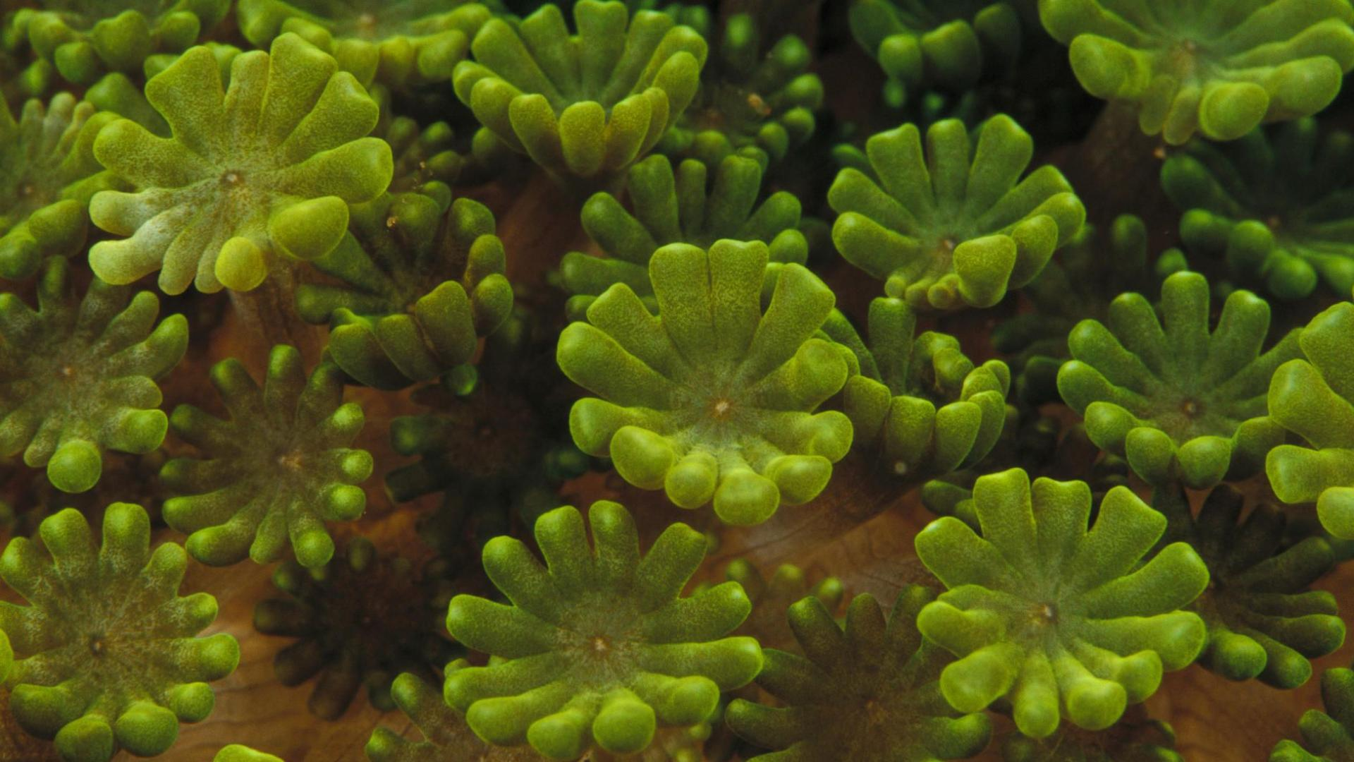
Важливим ароморфозом розвитку тіла тварин була поява двобічної симетрії. З нею пов’язані диференціювання тіла на передню і задню частини, слинний і черевний боки. На передній частині зосереджуються органи чуття, нервові вузли, а в тварин, що мають вищу організацію, — головний мозок.

Slide 4
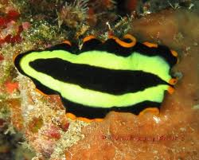
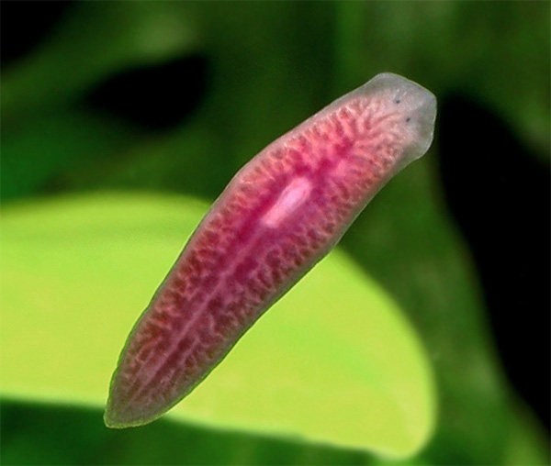
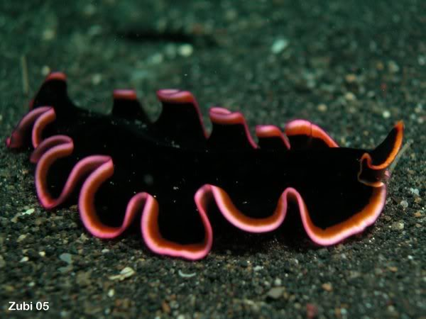
У цю еру в результаті ідіоадаптивних змін від найдавніших багатоклітинних організмів, що вели повзаючий спосіб життя і тому мали двобічну симетрію, виникли плоскі та круглі черви.

Slide 5
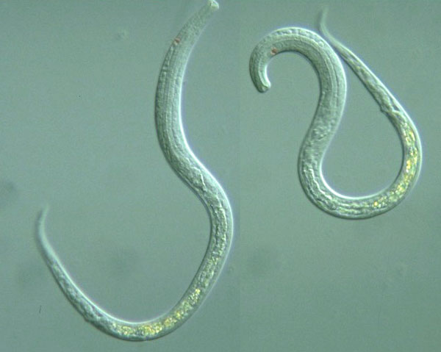
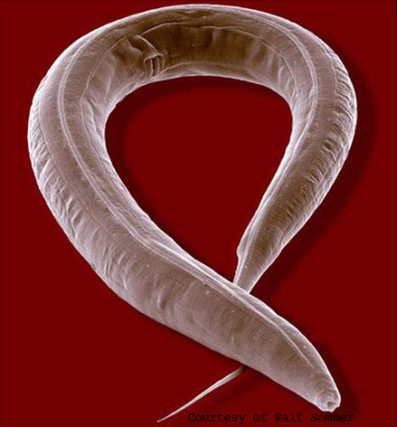
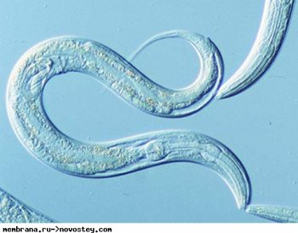

Slide 6
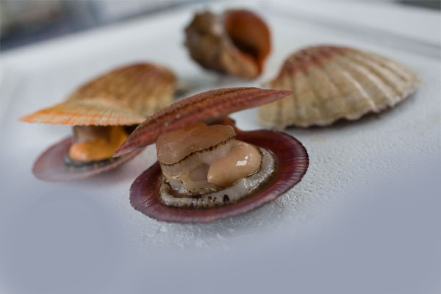
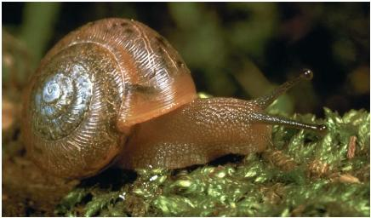
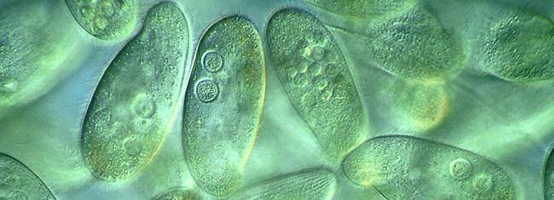
Унаслідок нових ароморфозів та ідіоадаптацій від нащадків найдавніших тварин, що мали двобічну симетрію, виникли молюски та кільчасті черви.

Slide 7
Споріднені з кільчастими червами членистоногі. Від найдавніших тварин із двобічною симетрією виникли також голкошкірі та хордові, що мають низку подібних ознак, які виявляються в характері розвитку та утворення скелета, будові шкіри, та відрізняються за цими ознаками від інших типів тварин.

Slide 8
У протерозої з’явились і найдавніші хордові — безчерепні. Представником цих організмів у сучасній фауні є ланцетник.

Slide 9
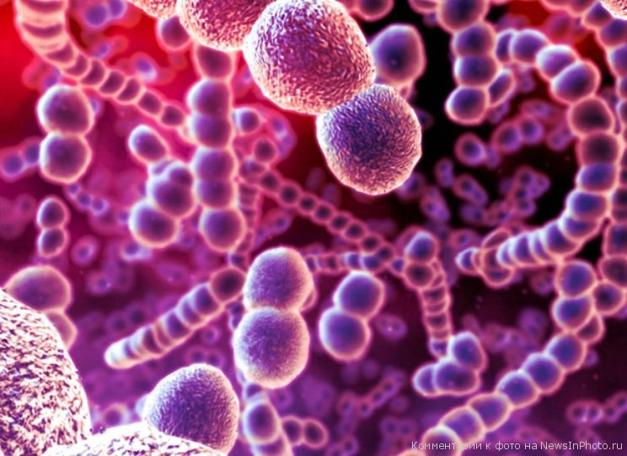
На суходолі у вологих місцях могли існувати бактерії, синьо-зелені водорості, одноклітинні тварини. Вони були першими ґрунтоутворювачами.

Slide 10
Дякую за увагу!

